Slide 1
Experimenty v moderní literatuře

Slide 2
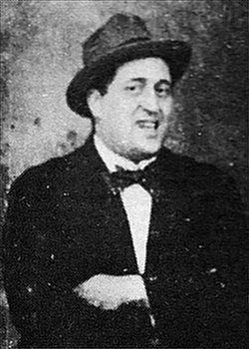
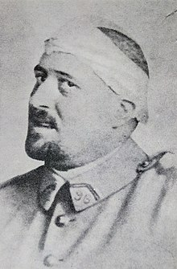
Guillaume apollinaire
1880-1918

Slide 3
moderní básnické tendence
kubismus, kubofuturismus
vlastním jménem Wilhelm Albert Wladimir Alexandre Apollinare de Kostrowitzky
Jeho matka, rozená Angelica Kostrowicka, byla polská šlechtična, narozená blízko Nowogródek (nyní v Bělorusku).
Jeho otec je neznámý, ale podle dohadů to mohl být Francesco Flugi d’Aspermont, švýcarsko-italský aristokrat, který z Apollinairova života záhy zmizel.
Monaco, Cannes, Nice x maturita
Paříž
Lou, Madeleine, Jacqueline (La jolie rousse)

Slide 4
první světová válka – dělostřelec, šrapnel, španělská chřipka
moderní umělecké tendence
eseje, poezie, próza, drama
cesty po Evropě (Praha)
vliv na: J. Seiferta, K. Čapka, V. Nezvala ad.
experimenty, hledání nových možností v poezii
podnítil uvolnění fantazie, hru se slovy, větami, asociacemi
Roku 1911 byl po nějakou dobu uvězněn ve věznici La Santé pro podezření z krádeže fénických sošek, v době aféry týkající se krádeže Mony Lisy. Do této krádeže měl být původně zapleten i Pablo Picasso, který byl jeho přítelem.

Slide 5
Alkoholy
úvodní báseň Pásmo
se stala manifestem modernismu
nejznámější básní celé sbírky
pásmo jako literární útvar
1913
snaha o nový básnický jazyk – experimenty s formou básně, její grafickou stránkou i obsahem
rychlé střídání obrazů
volné asociace
odstranění nebo změna interpunkce

Slide 6
volný proud myšlenek
pohled do několika měst v Evropě
Do své básnické sbírky Alkoholy promítl její autor Guillaume Apollinaire veškeré své snahy o vytvoření nového básnického jazyka, který by vyjadřoval zrychlený rytmus moderní doby.
V básních vytvořil GA svět, kde se prolínají časy a prostory, sny i realita.
volný verš
Sbírka obsahuje 42 básní, které Apollinaire psal v letech 1898-1913.
Do češtiny sbírku přeložil Karel Čapek v roce 1919.

Slide 7
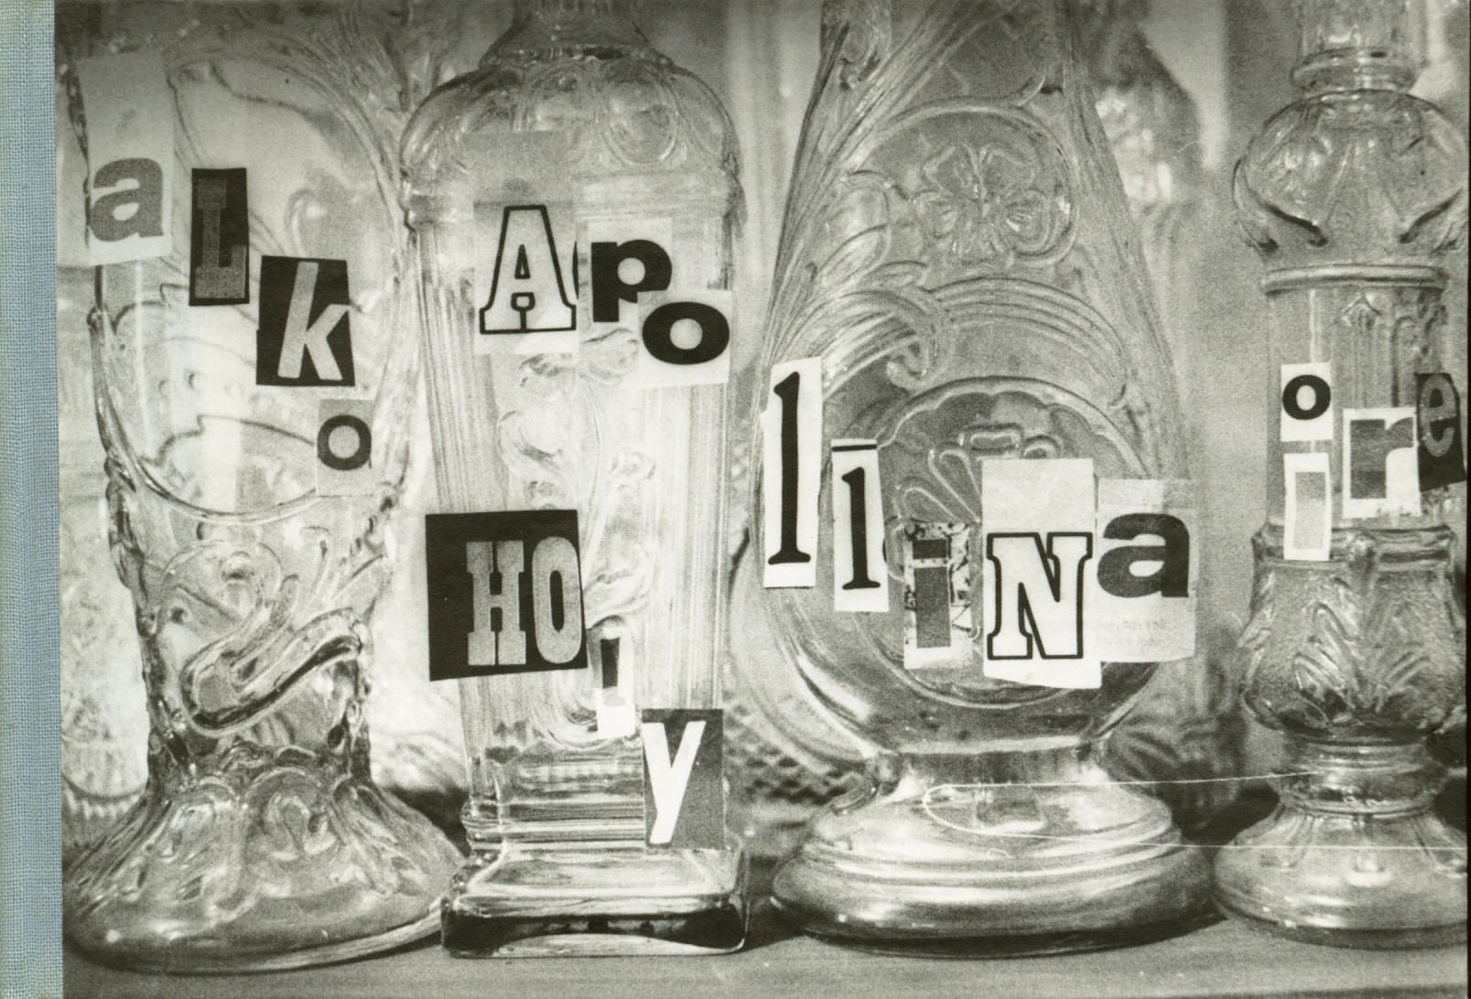
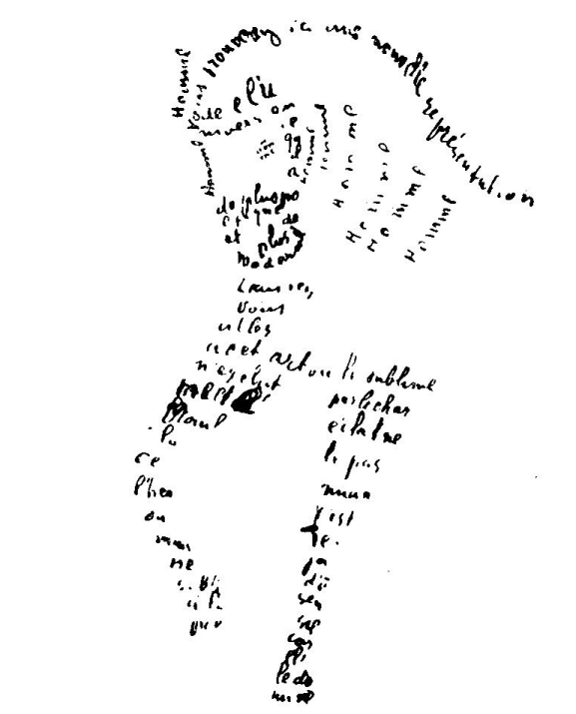
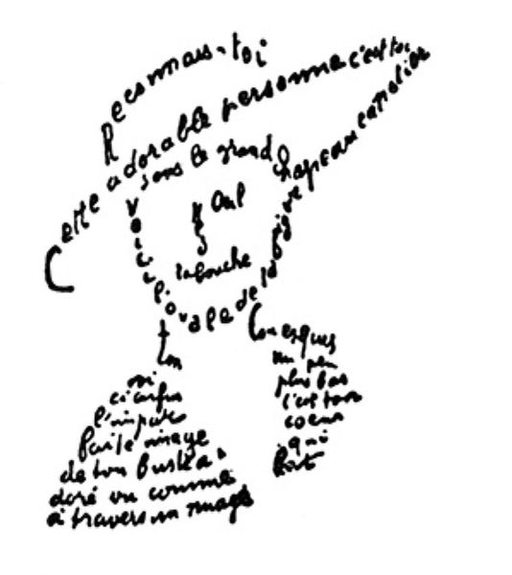
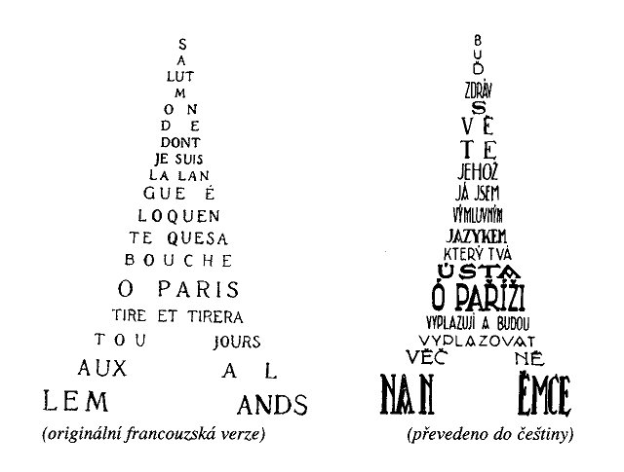
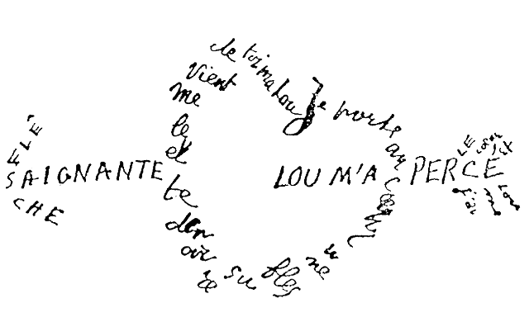

Slide 8
Pásmo
Úvodní báseň sbírky.
Je polytematická a je řetězcem volných asociací – dojmů, pocitů, zážitků, vzpomínek i úvah.
Prolínají se v ní různé časové i prostorové roviny, střídají se pocity nostalgie a radosti, realita se mísí s fikcí.

Slide 9
Most Mirabeau
Milostná báseň. Vypráví o lásce k jedné dívce. V první sloce básník vzpomíná na lásky minulé. Ve druhé sloce popisuje lásku, jaká je na začátku, a o lásce na věčnost. Ve třetí zmiňuje prvotní lásku, která brzy vyprchá, aby zůstala uzavřená v těch dvou. Poslední sloka mluví o lásce, která se vytratila a milenci se na ni snaží zapomenout.
Pěvec
Nejkratší báseň, má jen 4 slova: „Nádherný průvod mořských polnic“.
Sbohem
Báseň o smrti Andrého Salmona, autorova přítele. Autor mu vzkazuje, že na něj bude vzpomínat a že na něj má počkat.

Slide 10
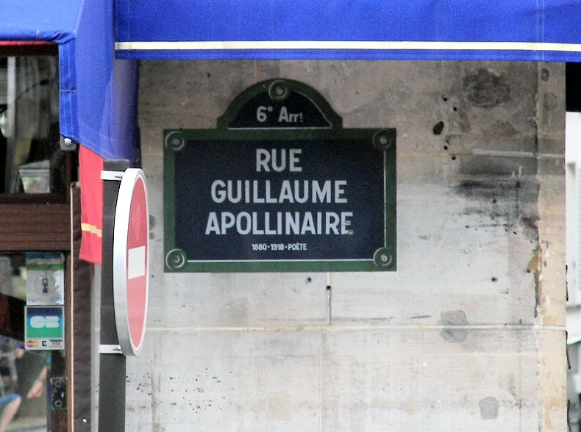
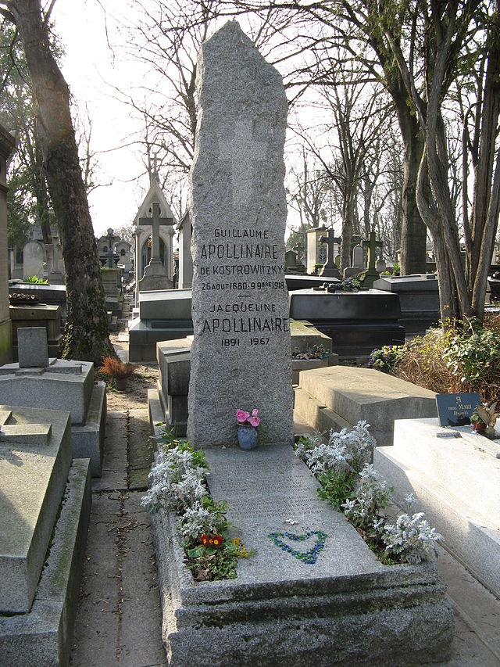
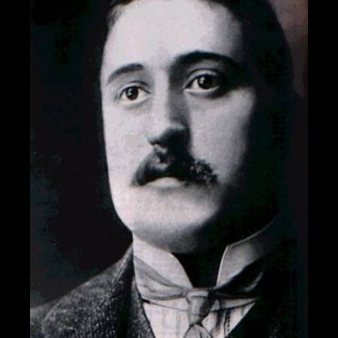
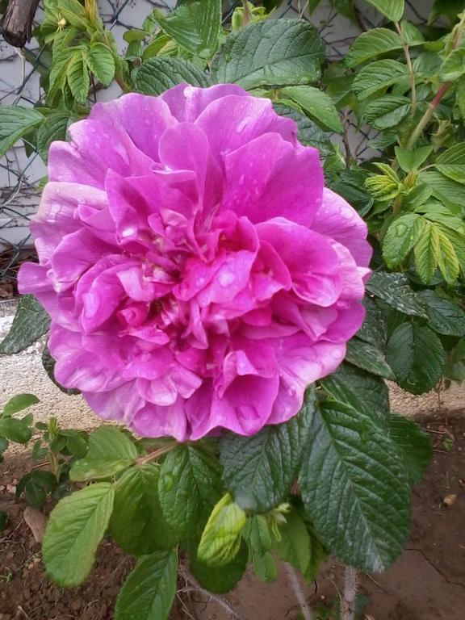
Jméno růže
Milostná báseň, její ladění je tragické. Tématem je zakázaná láska. V první sloce Apollinaire popisuje dívku, do které se zamiloval. V další sloce se dívka do něj také zamiluje. V poslední sloce básník ale pochopí, že ona láska není možná, a tak se vydá hledat jinou.

Slide 11
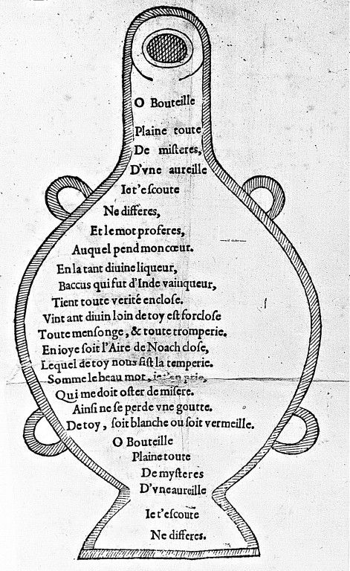
Kaligramy
1918
kaligram - slova a písmena jedné básně tvoří určitý obraz nebo tvar
Kaligram (též ideogram) je báseň, jejíž písmena nebo celá slova a verše jsou uspořádána typograficky do obrazce, který vyjadřuje téma básně samotné.
dřívější tradice – antická literatura, Fr. Rabelais

Slide 12
Zahnívající čaroděj
Ačkoli je Zahnívající čaroděj dílem básníkova mládí, projevuje se v něm již „zkušený a sečtělý jako starý černokněžník“.
Kolem legendární postavy Merlina tak namíchal podivuhodný koktejl z prvků poezie, divadla i románu, v němž se prolínají odkazy na artušovskou legendu, řecké a keltské mýty, středověké bestiáře stejně jako biblické obrazy.
Je to dílo oplývající imaginací a neobvyklým humorem, plné zázraků, rozpustilosti, hrůzy, lásky, erotismu i smrti.

Slide 13
Prsy Tirésiovy
1917
Prolog shrnuje autorovy divadelní názory.
Hra o 2 jednáních odehrávající se v exotickém Zanzibaru je radostným, fantaskním, i parodickým příspěvkem k dobově závažnému francouzskému problému, jímž byl trvalý a silný pokles porodnosti.
Tereza, emancipovaná feministka, se vzdává základní ženské role rození dětí. Odpoutává se od svých prsů, odlétajících balónků, a stává se mužem Tiréziem.

Slide 14
Její opuštěný manžel zplodí během příštího dne 40050 dětí pod heslem „čím víc budu mít dětí, tím budu bohatší“.
Tereza se k němu vrátí v převleku kartářky a spolu s ním posílá mezi diváky spoustu balónků s přáním a výzvou „leťte a živte všechny děti lidského znovuzrození“.

